Slide 1


I MÊS DAL AN
Cjale la ruede e dîs il non dal mês indicât de frece

Slide 2
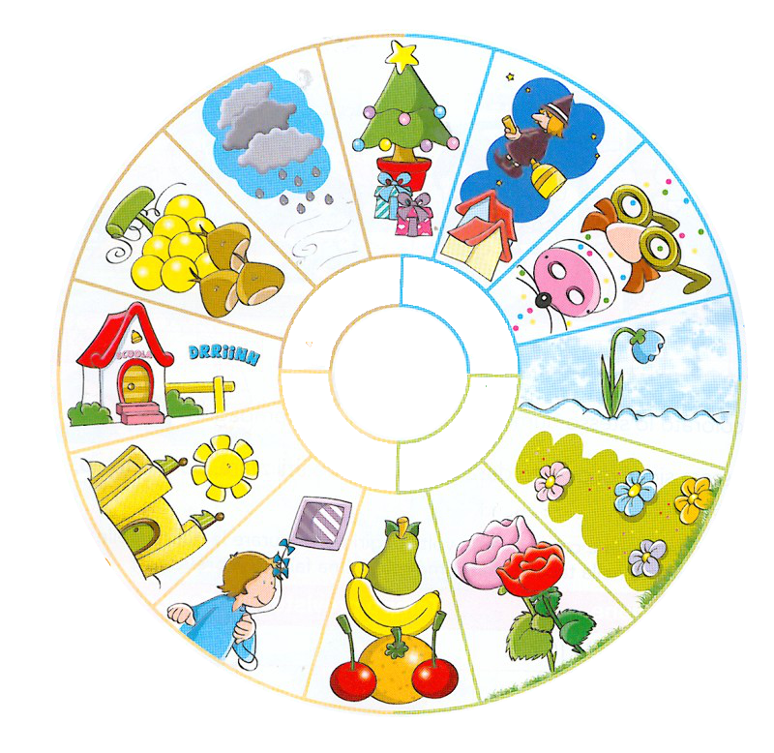
I mês dal an a son…
Zenâr
Dicembar
Fevrâr
Novembar
Març
Otubar
Avrîl
Setembar
Mai
Avost
Jugn
Lui

Slide 3
In ce mês sino?

Slide 4
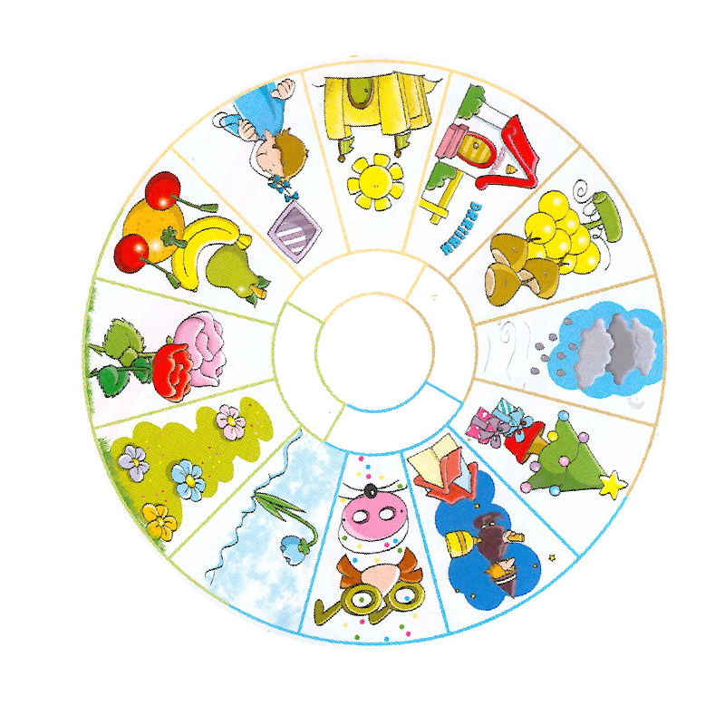
In ce mês sino?

Slide 5
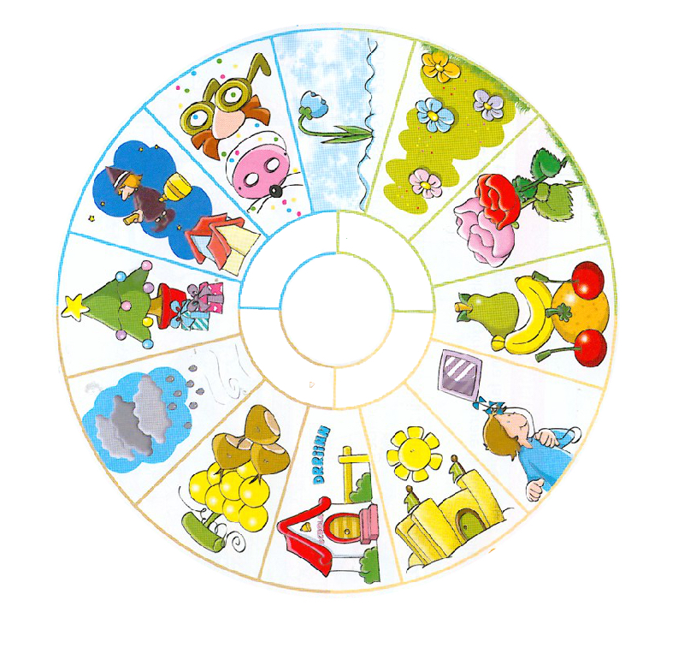
In ce mês sino?

Slide 6
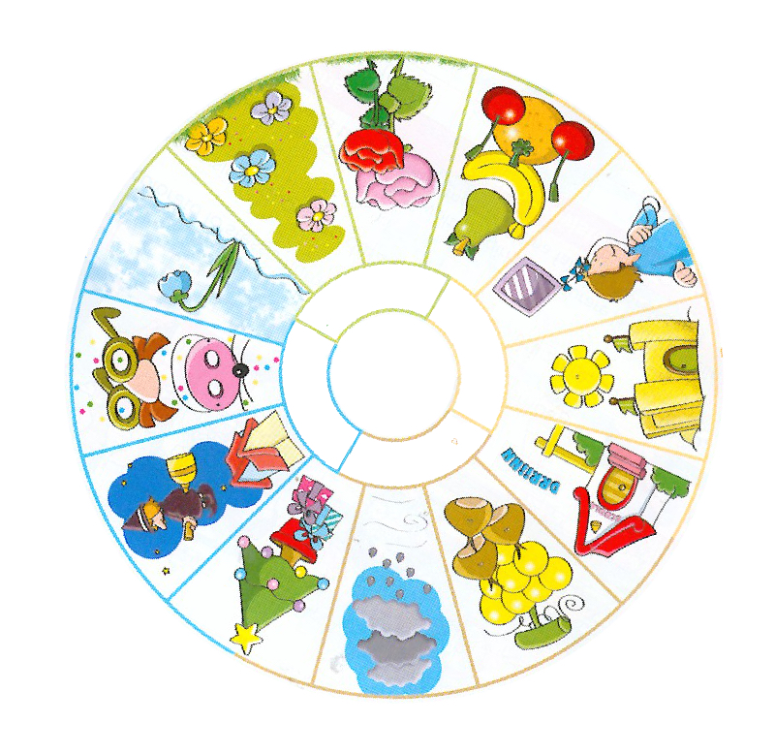
In ce mês sino?

Slide 7
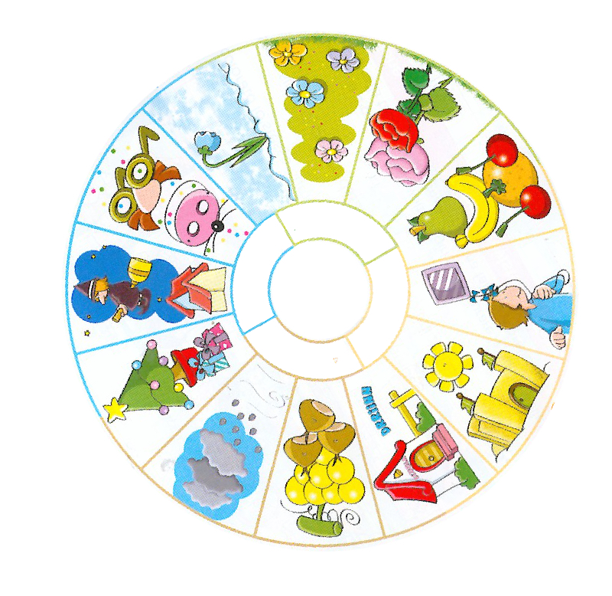
In ce mês sino?

Slide 8
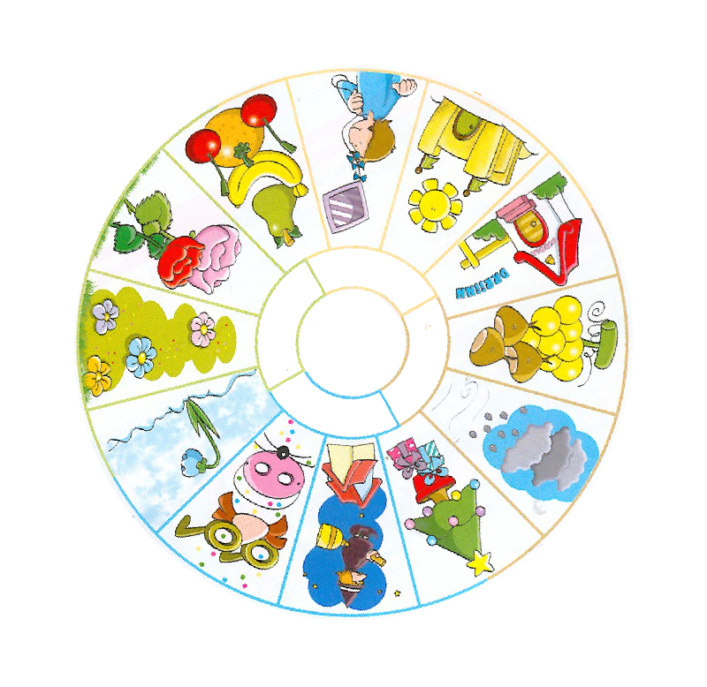
In ce mês sino?

Slide 9
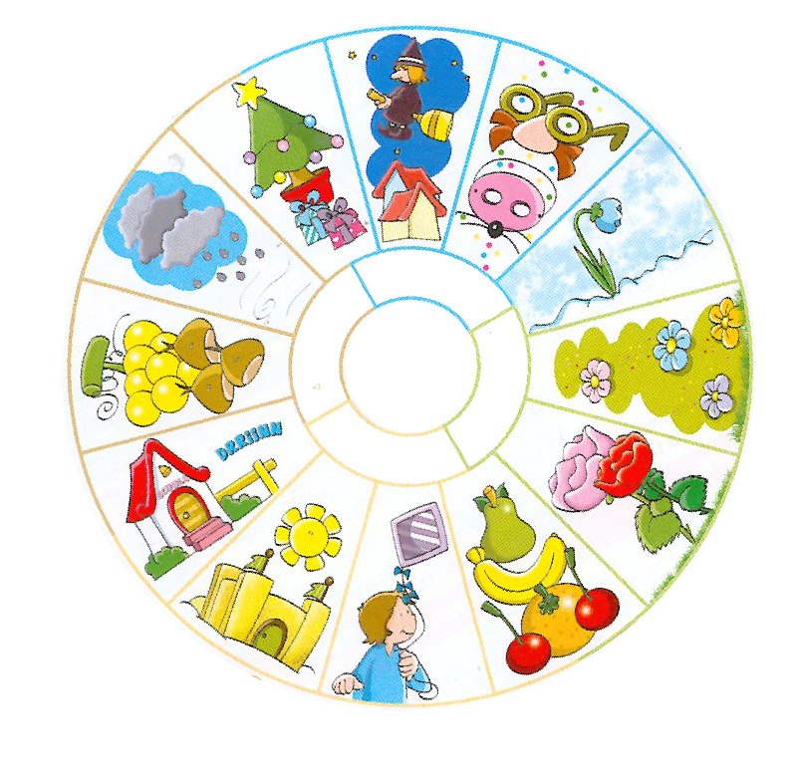
In ce mês sino?

Slide 10
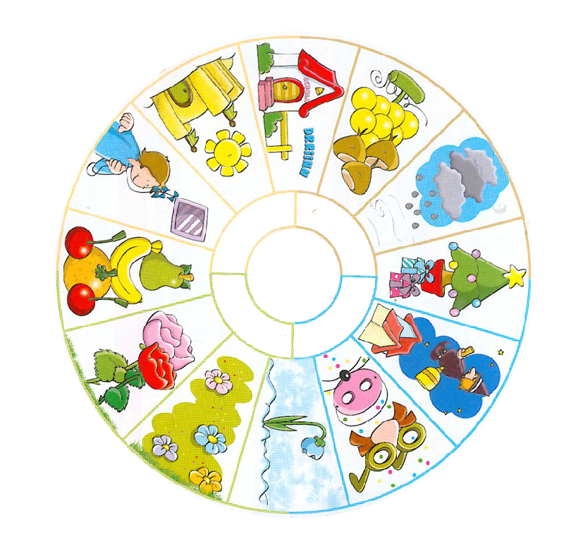
In ce mês sino?

Slide 11
BIEL LAVÔR!

